Slide 1
Профилактика стрессовых состояний при сдаче ОГЭ в условиях реализации проекта: «Создание цифрового образовательного пространства как условия повышения качества образования»
Презентация опыта работы МАОУ СОШ №9

Slide 2
Сетевое взаимодействие в образовании и его развитие в практике:
на примере реализации проекта
«Создание цифрового образовательного пространства как условие повышения качества образования»

Slide 3
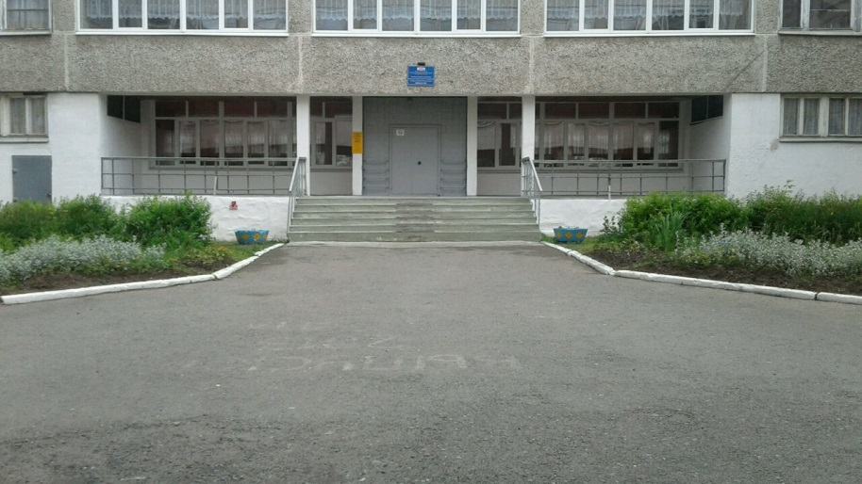
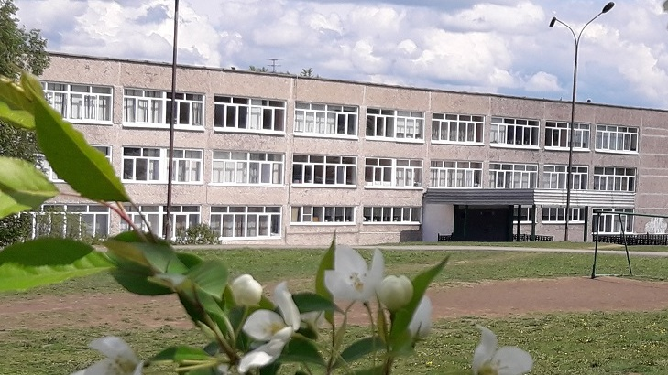
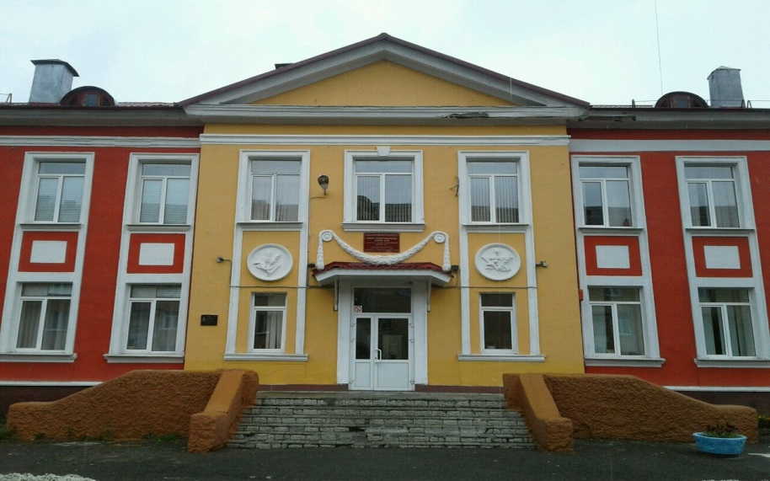
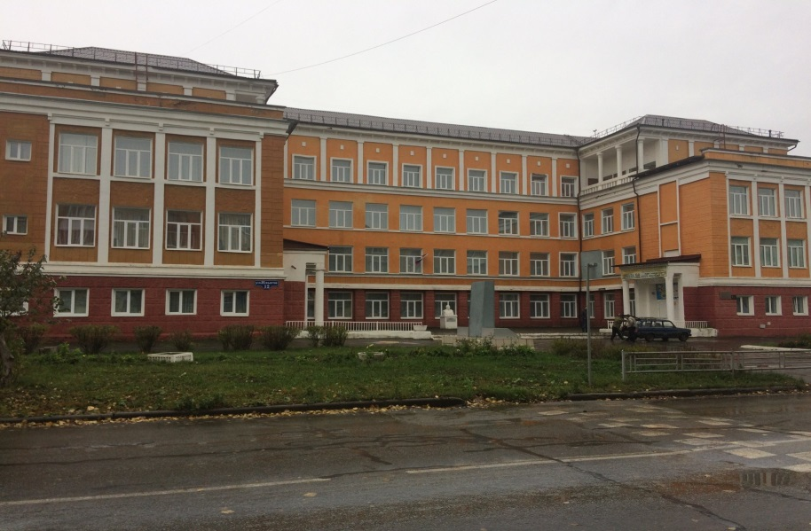
Участники проекта: Школа №9, школы-партнёры №8, №35,№55

Slide 4
Основные направления проекта

Slide 5
психологическое сопровождение проекта
Цель: создание условий для эффективного внедрения и реализации инновационного проекта «Создание цифрового образовательного пространства, как условия повышения качества образования».
Одна из задач в рамках обозначенной цели: методическое обеспечение процессов, связанных с трансформацией образовательной среды школы.

Slide 6
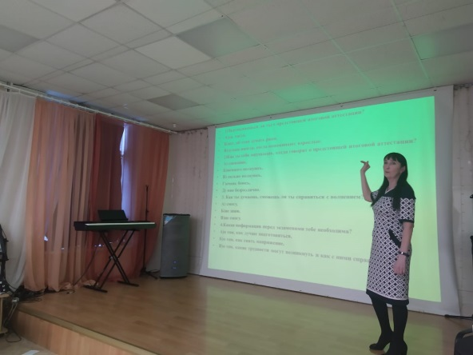
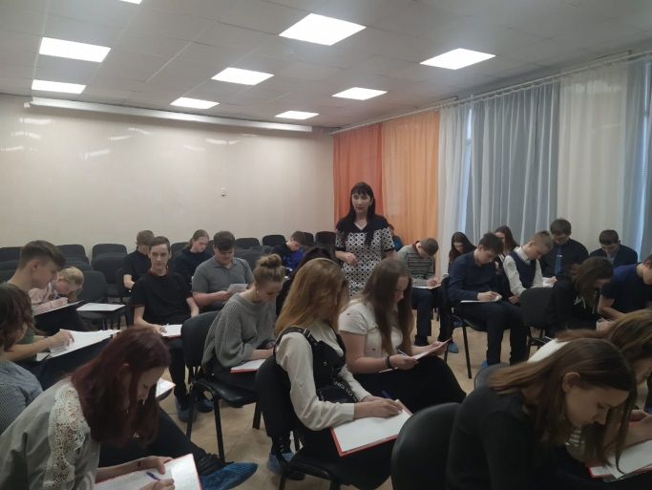
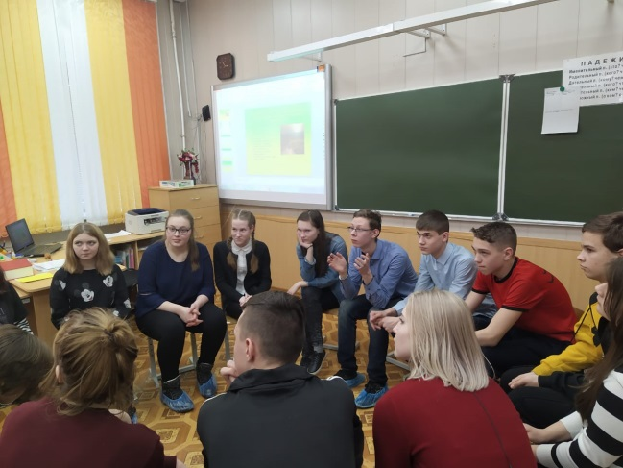
Новый опыт
Одним из вариантов трансформации школьной среды явилась организация встреч-тренингов для обучающихся школ-партнёров по гранту в период подготовки к экзаменам.

Slide 7
Этапы:
Корректировка списков выпускников, сдающих экзамены по предметным областям «Математика», «Информатика» и «Технология».
Проектирование форм и методов взаимодействия.
Согласование расписания встреч на базе МАОУ СОШ №9
Подготовка необходимого оборудования и расходных материалов
Непосредственная организация встреч.
Анализ полученной информации и предоставление обратной связи.

Slide 8
Основные принципы взаимодействия
Добровольность. Посещение занятий по выбору.
Безопасность. Обеспечивается, как обязательное условие в работе с подростками.
Активность. Включённость в процесс, участие в интерактивах.
Развёрнутость. Перенос акцентов из плоскости подготовки к итоговой аттестации к созданию условий для развития soft skills.

Slide 9
soft skills «Мягкие навыки»

Slide 10
Методическая основа: программа «Ступени успеха»

Slide 11
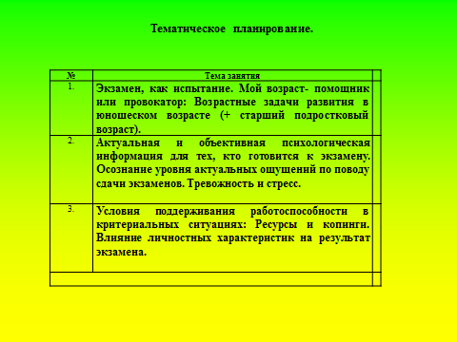

Slide 12
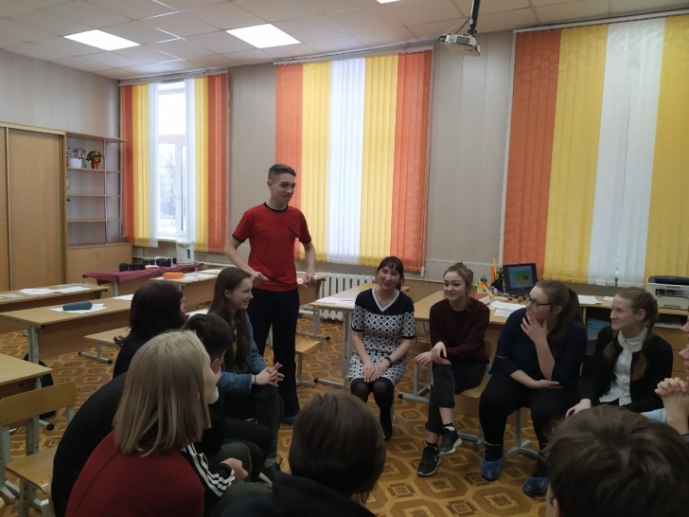
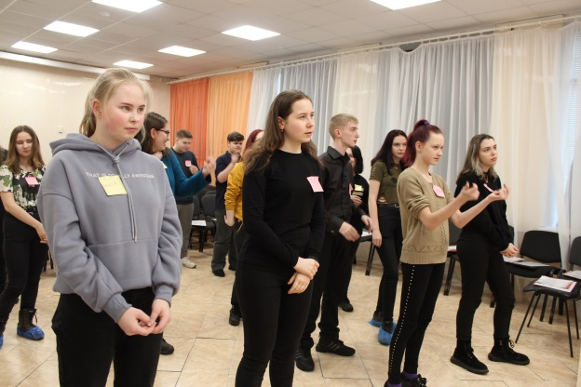
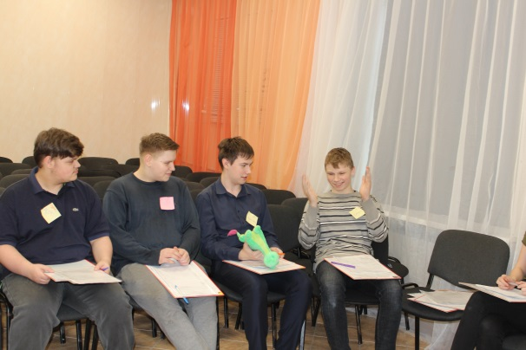
Использовались приёмы и техники:
Упражнения-энергизаторы
Экспресс-диагностика
Визуализация
Мозговой штурм
Рефлексивные и медиативные техники
Рисуночные тесты
Приёмы интерактивного обучения и т.д.

Slide 13
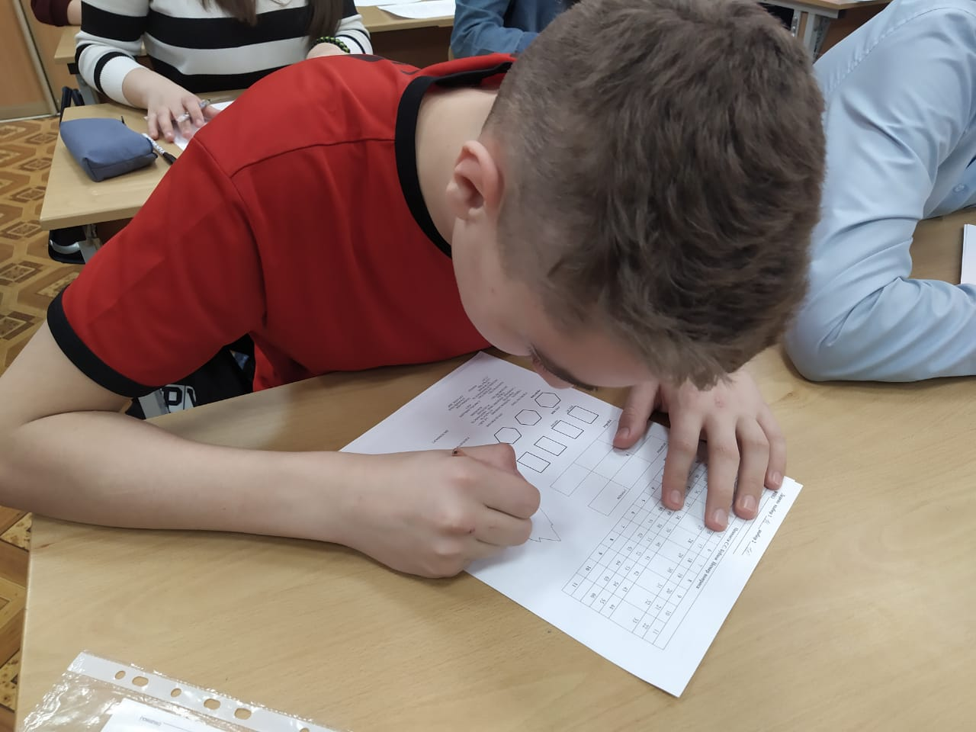
Фиксация изменений и достижений
Бланки для индивидуальной работы
Бланки для диагностики
Анкеты
Отзывы
интервью

Slide 14
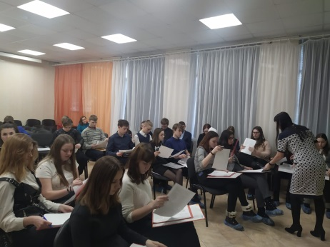
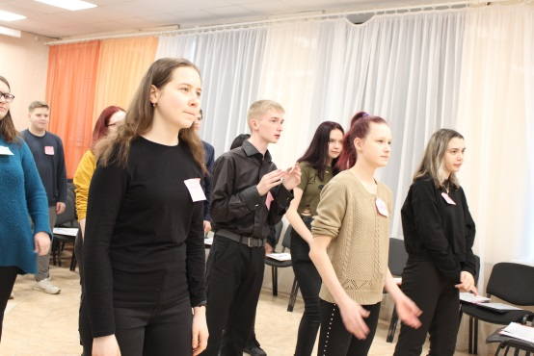
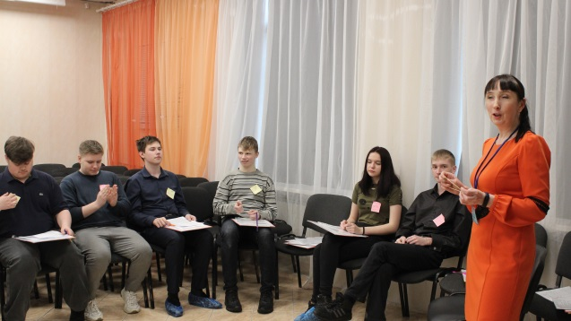
Итоги:
Запланированная программа реализована в полном объёме.
Охват 129 обучающихся
Представители школ-партнёров ознакомились с данной концепцией сопровождения.
Опыт реализации программы был представлен на городском методическом объединении педагогов-психологов.
Материалы опубликованы.

